Slide 1
Scholing meldcode kindermishandeling
M. van den Brink, huisarts, Aandachtsfunctionaris kindermishandeling
7-10-2019

Slide 2
Even voorstellen:
Marjolein van den Brink, huisarts
Huisarts in Amersfoort Schuilenburg, voorheen Jeugdarts in Utrecht
Aandachtsfunctionaris kindermishandeling Huisartsenpost Amersfoort
Ambassadeur kindermishandeling LHV

Slide 3
Kindermishandeling
Notes:
- Wel eens onderwijs over gehad?
- Maakt het overal mee: privé (school thuis buurt, maar ook op het werk)

Slide 4
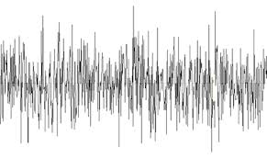
Wat weet jij over kindermishandeling? Heb je er mee te maken gehad? Is er sprake van ruis?

Slide 5
Warming up: Stellingen/Feiten
Wat zijn de juiste antwoorden….

Slide 6
Stelling 1
Als je professional bent, ben je verplicht te melden bij vermoedens van huiselijk geweld, kinderen/ouderen-mishandeling

Slide 7
Antwoord: NEE
Meldrecht, géén meldplicht
Wel een plicht om met de meldcode te werken

Slide 8
Stelling/feit 2
Er worden jaarlijks méér dan 100.000 kinderen slachtoffer van kindermishandeling

Slide 9
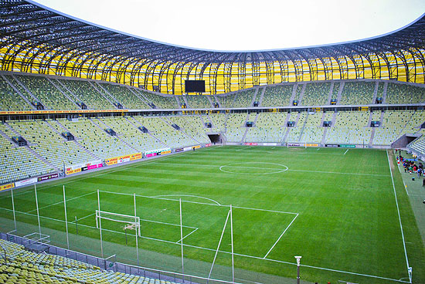
Antwoord: JA
119.000
Notes:
3% van de kinderen

Slide 10
Stelling/Feit 3
In welke groep in Nederland komt kindermishandeling het meest voor?
Eenouder gezinnen
Werkloze ouders
Allochtone gezinnen
Laag opgeleide ouders

Slide 11
Antwoord
Risicofactor kindermishandeling
Eenouder gezinnen: 2 x
Werkloze ouders 5 x
Allochtone gezinnen 4,5 x
Laag opgeleide ouders 8 x

Slide 12
Stelling/Feit 4
De meest voorkomende vorm van kindermishandeling is seksueel misbruik

Slide 13
Antwoord: NEE
Lichamelijke en geestelijke verwaarlozing

Slide 14
Stelling/Feit 5
Als een kind getuige is van huiselijk geweld dan is dit kindermishandeling

Slide 15
Antwoord: JA
75% van de kinderen die te maken hebben met huiselijk geweld blijft hier last van hebben
Notes:
Depressie, negatief zelfbeeld of wereldbeeld, PTSS

Slide 16
Stelling/Feit 6
Per jaar overlijden er minstens 50 kinderen aan de gevolgen van kindermishandeling

Slide 17
Antwoord: JA
Ongeveer 80 tot 100

Slide 18
Stelling/Feit 7
Bij de kindcheck doet de (huis)arts top-teen onderzoek bij vermoeden op kindermishandeling.

Slide 19
Antwoord: NEE
De kindcheck geldt voor alle professionals die onder de Wet verplichte meldcode vallen
De check is vooral gericht op professionals die contacten hebben met volwassen cliënten

Slide 20
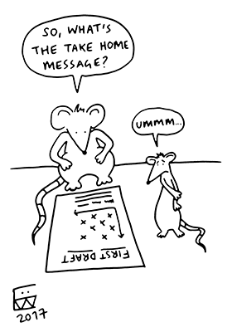
Take home messages
Wij signaleren: doen NIET aan waarheidsvinding
Niet pluis? Vraag eens: hoe is nu het thuis?

Slide 21
Doel:
Wat:
is kindermishandeling ?
is de meldcode kindermishandeling?
zijn signalen die een assistente kan opvangen? Wat kun jij doen? En hoe?
is Veilig Thuis?
is een Sputovamo?

Slide 22
Achtergronden en risicofactoren
Complex!!
Transgenerationeel!!

Slide 23
Risicofactoren ouders
Negatieve houding ten aanzien van hulp
Onwetendheid
Heel jonge ouders
Ouders met een verstandelijke handicap
Schulden

Slide 24
Risicofactoren ouders
Traumatische jeugdervaringen
Psychische stoornis
Verslaving
Ontkenning en/of bagatelliseren van de mishandeling

Slide 25
Kenmerken van het kind die het risico verhogen
Onder de 6 jaar
Te vroeg geboren kind
Een baby die veel huilt
Niet gewenst of geaccepteerd kind
Zeer druk kind
Verstandelijk/lichamelijk gehandicapt kind
Stiefkinderen

Slide 26
Redenen die de opsporing van kindermishandeling compliceren:
- Professionals die het kleiner maken
- Professionals die handelingsverlegen zijn
- Er simpelweg niet aan denken
- Zelf mishandeling meegemaakt

Slide 27
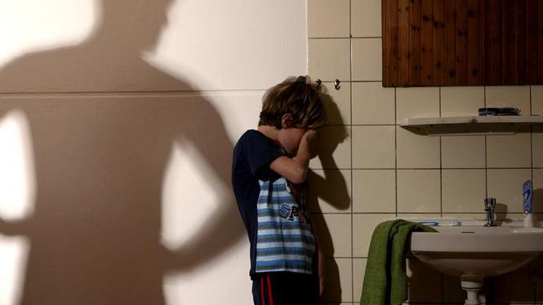
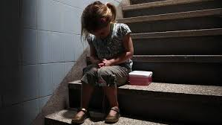
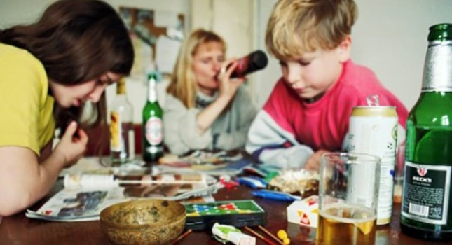
Wat is kindermishandeling?
Notes:
- Er bestaan veel verschillende vormen van kindermishandeling. Wat zie je op de plaatjes? Wie kan een definitie van kindermishandeling geven? Welke verschillende soorten kindermishandeling kan je bedenken?

Slide 28
Wat vind jij kindermishandeling?
Moeder gaat een uur lang boodschappen doen en laat 7 jarige Els oppassen op zusje van 3 jaar
Pim van 8 jaar komt elke dag alleen uit school omdat zijn alleenstaande vader moet werken tot 17.30 uur
Emma draagt in de winter een zomerjas omdat moeder geen geld heeft voor een warme winterjas.
Lois van 7 smeert elke dag haar eigen brood omdat moeder depressief in bed ligt
Jeffrey eet 4 keer per week met zijn ouders in de snackbar van zijn oom
De ouders van Flip zijn gescheiden en moeder praat altijd erg negatief over zijn vader
Notes:
Maak groepjes van 3 en bespreek de stellingen, Zijn jullie het eens? E.e.a hangt ook sterk af van je eigen referentiekader. Bij al deze stellingen moet je meer weten. Dit geldt bijna altijd bij signalen van mishandeling. Het signaleren van kindermishandeling is geen momentopname maar vraagt ook over kennis van de context

Slide 29
Kindermishandeling wanneer:
Het kind ernstige lichamelijke of psychische schade oploopt of dreigt op te lopen door meestal herhaalde en chronische dreiging/onveiligheid door ouders, verzorgers

Slide 30
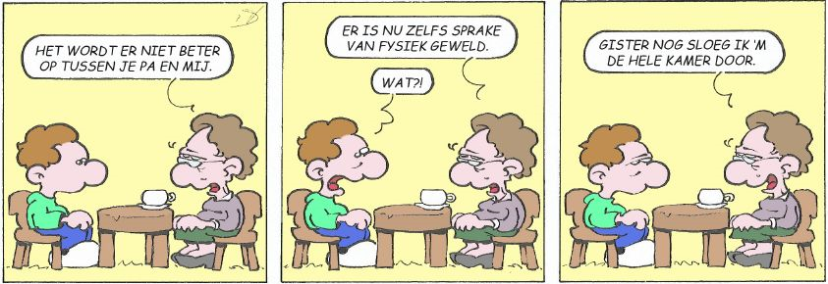
Acute onveiligheid
Direct fysiek gevaar, diens veiligheid is de komende uren/dagen niet gegarandeerd en hij of zij heeft direct bescherming nodig.
Notes:
= Een persoon is in direct fysiek gevaar, diens veiligheid is de komende uren/dagen niet gegarandeerd en hij of zij heeft direct bescherming nodig. Dit om te voorkomen dat er (meer) fysiek letsel en/of ernstige mentale schade ontstaat.
Inschatting al in stap 1 van meldcode
Voorbeelden
Fysiek geweld (wurging/ wapens/
Seksueel misbruik (wel of geen letsel)
Afhankelijke personen (kinderen/ ouderen etc) de áfwezigheid van de meest basale verzorging (waaronder eten, drinken, kleding, onderdak, onthouden van noodzakelijke medische hulp of nalaten van benodigde zorg)
Onnodig toedienen van (medische) middelen (ook alcohol/drugsgebruik tijdens zwangerschap) of het verrichten van onnodige zorg (munchhausen)
Oorlogsgeweld blootstelling
Indien slachtoffer of dader bij jouw KM/ HG onthult en hulp hiervoor zoekt

Slide 31
Structurele onveiligheid
Herhaling of voortduren van onveilige situaties of situaties van geweld die de gezondheid, het welzijn of de ontwikkeling bedreigen.
In beide gevallen kan een kind/slachtoffer een alarmerend verhaal onthullen (disclosure)
Notes:
Minderjarigen en ongeboren kinderen die opgroeien bij ouders met zodanig ernstige problematiek ten gevolge van onder andere verstandelijke beperking, middelenverslaving, psychische problematiek dat de fysieke en psychische veiligheid van het kind bij herhaling en/of voortdurend wordt bedreigd en de ontwikkelmogelijkheden van deze minderjarigen structureel ingeperkt worden.
Vergelijkbare situaties met (zorg)afhankelijke volwassenen en/of ouderen.
Kinderen die stelselmatig getuige zijn van huiselijk geweld.
Psychische en/of fysieke mishandeling door escalerende vormen van langdurige stalking in partnerrelaties
Voorgeschiedenis van huiselijk geweld of kindermishandeling is de belangrijkste voorspeller voor herhaling en of voortduren van onveiligheid (bij pleger en slachtoffer) in de toekomst

Slide 32
Vormen van kindermishandeling:
KINDERMISHANDELING
29% Geweld
60% Verwaarlozing
4% Seksueel misbruik
7% Overig

Slide 33
Lichamelijk geweld
….
….
Lichamelijke verwaarlozing:
……
Notes:
10-20% van de brandwonden bij kinderen komt door kindermishandeling

Slide 34
Lichamelijk geweld
Slaan, stompen, door elkaar schudden, opzettelijk laten vallen, branden, snijden , krabben, verstikken, vergiftigen,
Meisjesbesnijdenis
Lichamelijke verwaarlozing:
Onvoldoende
Eten
Onderdak
Hygiëne
Onvoldoende toezicht
Onvoldoende schone, aan weersomstandigheden aangepaste kleding
Notes:
10-20% van de brandwonden bij kinderen komt door kindermishandeling

Slide 35
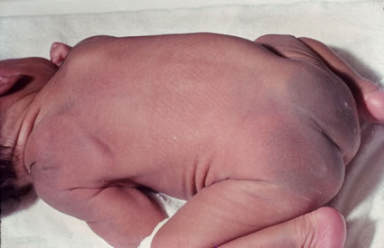
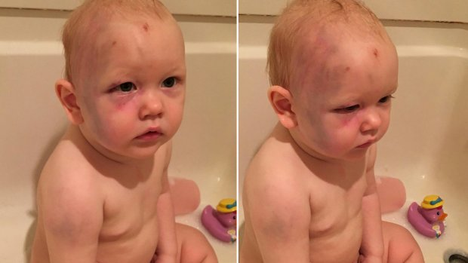
Rare blauwe plek
Notes:
Locatie blauwe plek, soms expert nodig om uitsluitsel te geven

Slide 36
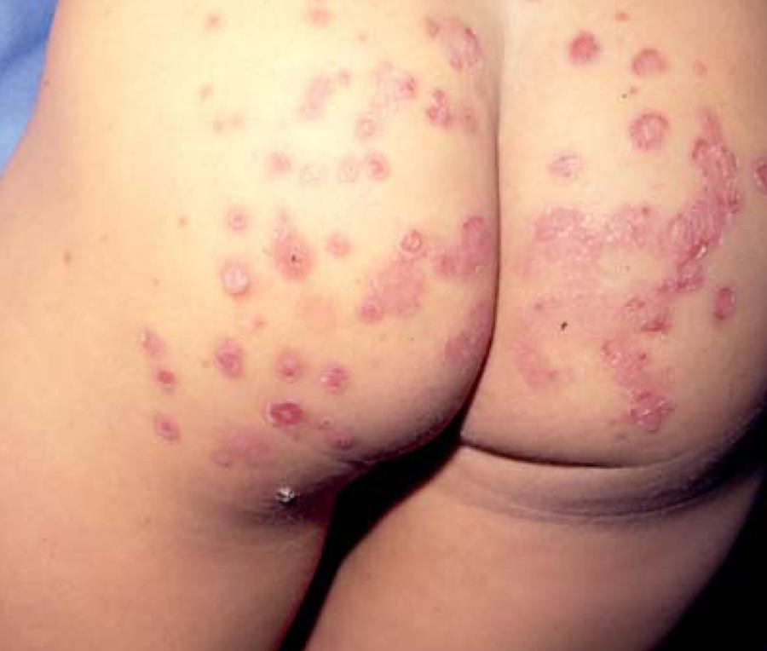
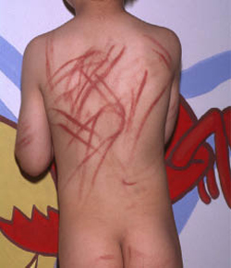
Notes:
Ook altijd kijken naar de vorm van letsel. Links impetigo/ rechts sporen mishandeling riem oid

Slide 37
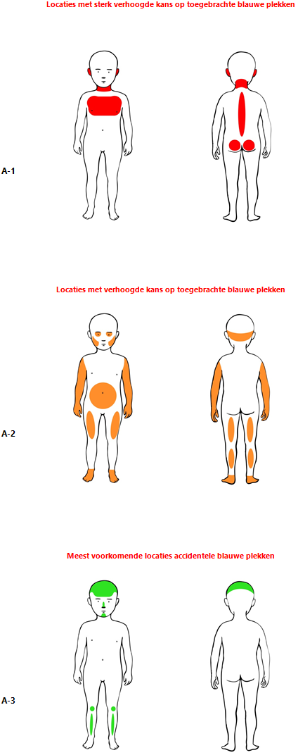

Slide 38
Psychisch geweld:
…
…
…
…
…
…
Psychische verwaarlozing:
…
…
…
Notes:
Vaak combinatie van vormen van mishandeling.

Slide 39
Psychisch geweld:
Bedreigen, uitschelden, kleineren
Te hoge eisen stellen
Kind blootstellen aan ongepast gedrag
Opsluiten of van kind
Getuige geweld in gezin
Kind isoleren van vriendjes
Psychische verwaarlozing:
Niet zorgen voor genegenheid, liefde , warmte en steun
Niet zorgen voor regelmatige schoolgang
Geen interesse hebben in bezigheden van kind en kind vaak alleen laten
Notes:
Vaak combinatie van vormen van mishandeling.

Slide 40
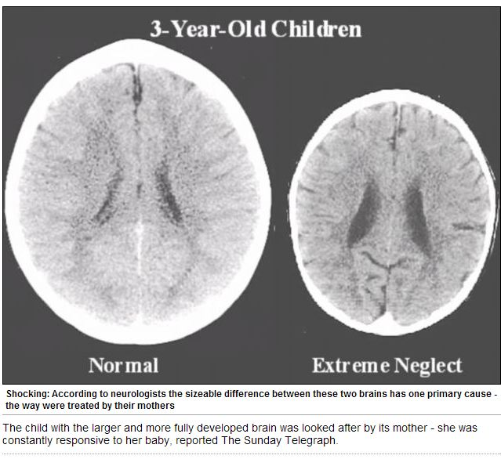
Verwaarlozing…..
Notes:
Ook erg schadelijk is een onveilige hechting, bv bij een borderline moeder. Behalve in hersenontwikkeling zie je het ook in de lichamelijke groei:‘failure to thrive’

Slide 41
Ernst te maken met
is er lichamelijke of psychische schade door toedoen of nalaten ouders?
Incident of patroon? Vaak meerdere informatiebronnen nodig
Aanwezigheid beschermende factoren
Notes:
Psychische schade soms pas in loop van de tijd duidelijk. Beschermende factoren; omgeving bv liefhebbende moeder bij alc vader, broers/zussen, andere persoon in omgeving. Kindfactoren: Goed kunnen leren /sporten, veel vrienden hebben, makkelijk karakter etc

Slide 42
Gevolgen kindermishandeling
Invloed op ontwikkeling hersenen, lichamelijke groei en persoonlijkheidsontwikkeling
35% van patiënten met psychiatrische klachten is mishandeld
66% harddrugspatiënten is verwaarloosd
60% thuisloze jongeren is verwaarloosd
70% zedendelinquenten is seksueel misbruikt
80% TBS patiënten is mishandeld
Notes:
Helpt je dit te realiseren: bij moeilijke patiënten en ook daders hebben vaak een moeilijke jeugd gehad

Slide 43
Gevolgen: mensenlevens lang
Hechtingsstoornis
Belemmerde / bedreigde ontwikkeling
Negatief zelfbeeld
Negatief mensbeeld
Psychiatrische problemen
Ontwikkelings-achterstand
Lichamelijk letsel

Slide 45
Meldcode kindermishandeling
Verplicht voor iedereen die beroepsmatig met kinderen werkt
Doel: ondersteunen in omgaan met signalen van kindermishandeling
-> Maar ook als bezorgde moeder of buurvrouw moet je wat doen met signalen van kindermishandeling!
Notes:
Stappenplan bij wet verplicht hoe om te gaan met kindermishandeling. Voor artsen is dit uitgewerkt door de knmg

Slide 46
Wat is jouw rol in het signaleren van kindermishandeling?
Wanneer en waar herken jij signalen?
Hoe maak je een signaal concreet?
Notes:
Wachtkamer, balie, telefoon

Slide 47
Wie heeft er wel eens te maken gehad met kindermishandeling ?
Casuistiek (groepje van 3): neem 1 kind waar je je zorgen over maakt in gedachten, en schrijf je signalen op , draag het over aan de dd huisarts

Slide 48
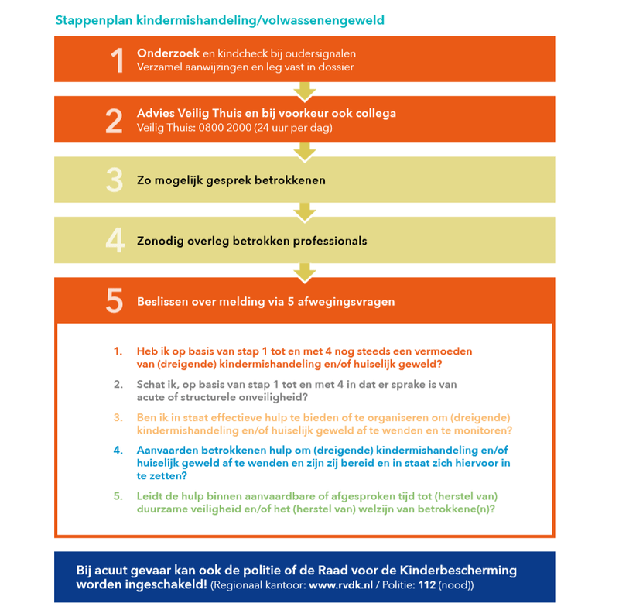
Stappenmodel meldcode

Slide 49
Stap 1 meldcode
Signalen in kaart brengen
De zorg concreet maken, wat wordt er gezien, waar, wanneer, bij wie, hoe lang
Deze zorg wordt besproken met de ouder of eerst met de huisarts/ aandachtsfunctionaris
Kindcheck als er oudersignalen of signalen bij brusjes zijn (pm mantelzorgverleningscheck)
Leg vast in dossier, maak concreet
Notes:
Bij stap 1 (Onderzoek) brengt de arts de signalen en aanwijzingen in kaart, voert hij de kindcheck en mantelzorgverleningscheck uit en legt hij de feiten en aanwijzingen vast in het dossier. Bij stap 2 vraagt de arts (anoniem) advies aan VT. Dit is altijd verplicht. Bij sociaal-medische vragen of vragen over de afwegingen rond het beroepsgeheim wordt het advies bij voorkeur gevraagd aan de vertrouwensarts van VT. Daarnaast is het ook wenselijk om advies te vragen aan een terzake deskundige collega.

Slide 50
Wat zijn signalen die je als assistente/triagiste kunt opvangen?
Schreeuwen, schelden (ook op achtergrond tijdens telefoontje)
Verwaarloosd uiterlijk kind
Vreemde interactie ouder-kind
Vreemd, wisselend verhaal bij een letsel
Rare blauwe plek, brandwond of vreemd letsel

Slide 51
Denk ook aan de KINDCHECK
Oudersignalen: Kan deze ouder veilig een kind opvoeden?
(Huiselijk) geweld
Depressie/ psychische klachten ouders
Alcohol of drugsgebruik
En ook bij agressie in de praktijk!!

Slide 52
Kindcheck
Voor alle professionals die onder de Wet verplichte meldcode vallen.
Voor professionals die contact hebben met volwassen cliënten.
Voor professionals die zich zorgen maken obv van oudersignalen terwijl er geen kindsignalen zijn. (bijvoorbeeld binnen de kinderopvang en het onderwijs)

Slide 53
Kindcheck
Oudersignalen: ernstige (chronische) depressie,zware verslaving,(dreigende) huisuitzetting,geweld tussen huis- genoten.
Voor professional die zich zorgen maakt over brusjes.
De kindcheck geldt ook voor zwangere vrouwen.

Slide 54
Kindcheck
Lukt de kindcheck aan de telefoon?
Aan de balie?
Wachtkamer?

Slide 55
Wat moet je doen?
Overleg je zorgen mondeling met de huisarts (stap 2)
Schrijf signalen objectief in dossier (bv. patiënt schreeuwt aan de balie dat hij de dokter wat aandoet als hij geen pillen krijgt etc’)
Help de huisarts herinneren aan de kindcheck!

Slide 56
KNMG

Slide 57
In de praktijk: Signaleren en documenteren
We gaan verder met de casussen:
Maak je signalen concreet
Documenteer duidelijk
Wat zeg je tegen de huisarts?
Wat kun je doen als de huisarts het niet met je eens is?
Gebruik de je de meldcode? En zo nee, beargumenteer.

Slide 58
Sputovamo = hulp om aan kimi te denken!!!
Formulier op de HAP waarop mogelijke zorgen over een kind worden gemeld aan de eigen HA
De aandachtsfunctionaris belt na of de eigen HA de sputovamo melding heeft gezien
Een sputovamo = géén melding bij veilig thuis; er hoeft dus niets aan de hand te zijn!

Slide 59
https://youtu.be/Y2wZ_Ph_EWs
https://youtu.be/wFEgmNhiqjQ

Slide 60
Communicatie
Nodig de ouders uit om te praten door open vragen te stellen (wie, wat, waar, hoe, wanneer..)
Praat vanuit jezelf (ik zie dat..)
Wees eerlijk en open, pas op voor vrijblijvendheid
Notes:
Houd bij het delen van de zorg rekening met mogelijke reacties van schrik, boosheid of verdriet en wees je ervan bewust dat dit doorgaans normale reacties zijn op een vervelende boodschap.

Slide 61
Communicatie
Vertel feitelijk wat de zorgen zijn en vraag na of ouders deze zorg herkennen.
Vertel ook wat goed gaat met het kind.
Geef ruimte voor reactie van ouders: boosheid? Schrik? Opluchting? Erkenning?
Notes:
Houd bij het delen van de zorg rekening met mogelijke reacties van schrik, boosheid of verdriet en wees je ervan bewust dat dit doorgaans normale reacties zijn op een vervelende boodschap.

Slide 62
Communicatie
Wat vind je van de reactie van de ouders?
Hebben ouders zelf al dingen geprobeerd?
Biedt perspectief: je bent er om hulp te bieden of hulp in te schakelen
Notes:
Houd bij het delen van de zorg rekening met mogelijke reacties van schrik, boosheid of verdriet en wees je ervan bewust dat dit doorgaans normale reacties zijn op een vervelende boodschap.

Slide 63
Communicatie
Mogelijke reactie, vaak gehoord: Hij/ zij lokt het uit!!
Als het kind de dreiging niet meer kan verdragen, 'trekt' hij de mishandeling als het ware 'over zich heen' om het maar 'gehad te hebben’.
Bijna voortdurende angst van het kind voor herhaling van het geweld.
Hij/Zij doet dat in min of meer beschermde situaties.
Notes:
Houd bij het delen van de zorg rekening met mogelijke reacties van schrik, boosheid of verdriet en wees je ervan bewust dat dit doorgaans normale reacties zijn op een vervelende boodschap.

Slide 64
Communicatie
Vraag hoe ouders het kind thuis beleven
Respecteer de (ervarings-)deskundigheid van ouders m.b.t. hun kind
Spreek de ouders aan op hun verantwoordelijkheid als opvoeder
Notes:
Houd bij het delen van de zorg rekening met mogelijke reacties van schrik, boosheid of verdriet en wees je ervan bewust dat dit doorgaans normale reacties zijn op een vervelende boodschap.

Slide 65
Extra vragen
Klopt jouw plaatje?
Deel zo snel mogelijk je zorgen over het kind.
Of is er iets anders aan de hand?
Mishandeling door derden? NB: Plegers zijn meestal de ouders: vaders ernstiger, moeders frequenter
Ga naast de ouder staan: stel het kind centraal= gemene deler!

Slide 66
Communicatie
Ga na of er al hulp in het gezin is
Als ouders zich dreigend uitlaten (wat uitzonderlijk is), benoem dat de ouder dreigt en stop het gesprek
Wanneer de ouders helemaal opgaan in hun eigen emoties, haal de ouder dan terug naar het hier en nu, bijvoorbeeld door te vragen of er nog geld in de parkeermeter moet, of suiker of melk in de koffie.
Notes:
Houd bij het delen van de zorg rekening met mogelijke reacties van schrik, boosheid of verdriet en wees je ervan bewust dat dit doorgaans normale reacties zijn op een vervelende boodschap.

Slide 67
Veilig Thuis
Oude AMK
Iedereen kan hiermee bellen bij zorgen over kindermishandeling
Overleggen kan ook anoniem
Helpt huisarts bij het maken van een afweging & onderzoekt meldingen van kindermishandeling

Slide 68
Radarfunctie VT
Model handelingsprotocol VT ontwikkeling
Stap 2 meldcode (advies); check VT in dossier
Monitoring na bemoeienis VT
Notes:
Check door Veilig Thuis bij adviesvragen (stap 2 Meldcode). Indien de beller daarmee instemt, kan Veilig Thuis checken of er over de persoon/het gezin waarover de beller advies vraagt aan Veilig Thuis aanvullende informatie ‘op de radar’ staat. Veilig Thuis betrekt deze informatie bij haar advies, zonder de informatie te delen met de beller. Deze aanscherping is gericht op de kwaliteit van de advisering aan bellers, door zo goed mogelijk de veiligheidssituatie te beoordelen. Om deze maatregel vorm te geven, wordt de informatie uit verschillende bronnen bij elkaar gebracht, zodat Veilig Thuis op basis van een zo volledig mogelijk inzicht in de problematiek signalen kan beoordelen.
Tijdpad: Deze maatregel raakt aan privacywetgeving en moet geborgd worden in nieuwe wetgeving. Dit wetgevingstraject is nog niet afgerond. Zodra dit traject gereed is, kan de implementatie ter hand genomen worden. Pas dan zal deze maatregel in uitvoering worden gebracht.
Casuïstiek die Veilig Thuis niet direct na triage overdraagt aan het lokaal veld, maar waar sprake is van bemoeienis van Veilig Thuis, zal Veilig Thuis na overdracht van de casuïstiek het resultaat van de interventies op de veiligheid actief monitoren. Indien nodig kan Veilig Thuis opnieuw een multidisciplinair team in positie brengen. De periode waarin Veilig Thuis de veiligheid monitort zal per casus verschillen. Gemiddeld wordt een duur van anderhalf jaar als een realistische duur beschouwd door de Veilig Thuis-organisaties.
Wanneer de triage niet leidt tot afsluiting of directe overdracht aan een lokaal team of hulpverlener, is Veilig Thuis zelf verantwoordelijk voor de noodzakelijke vervolgstappen en voor het zicht op de veiligheid in het cliëntsysteem.

Slide 69
Take home messages:
1 signaal is geen kimi: alleen als meerdere disciplines melden komen we er achter wat en of er iets speelt!!
Laat OMA thuis, wees een OEN en smeer NIVEA

Slide 70
Jullie informatie is waardevol!!
Jullie zijn belangrijke extra oren en ogen!
Golden hour!!

Slide 71
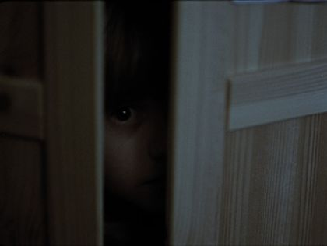
Signaleren geeft kans op verandering!

Slide 72
Vragen?
Dank voor jullie aandacht en interactie
Dank voor jullie belangstelling

Slide 73
Aandachtsfunctionaris
Marjolein van den Brink
06-83245808
M.vandenBrink@huisartseneemland.nl

Slide 74
Wat is erger?
Jongetje van 8 jaar zit achter de computer omdat moeder onder invloed van alcohol op de bank ligt te slapen
Opa past op en zit met z’n vingers aan kleindochter van 1 jaar: kriebelt bij de vagina van de kleine meid.
Meisje van 5 ziet ouders ruzie maken waarbij vader moeder
slaat
Jongen van 11 wordt door zijn vader uitgescholden tijdens zijn voetbalwedstijd: je lijkt wel een meisje, je kan ook echt helemaal niets!

Slide 76
https://www.youtube.com/watch?v=2GbYHQshq2w

Slide 77
Hulpmiddel: Signaleringsvragen:
Sinds wanneer doet zich dit voor? Weken, maanden
Hoe vaak doet het zich voor? Per week, dag, maand
Nemen de signalen toe in intensiteit of aantal? Hoe is dit te zien, waaraan, wie
In welke situatie(s), op welke momenten? Met wie, wat en hoe
Is er een aanleiding voor dit gedrag (situatie) aan te wijzen?
Wat is het gevolg van het gedrag (situatie) voor het kind, de ouder(e), betrokkenen, omgeving?
Wordt de zorg door betrokkenen gedeeld? Welke zorg, door wie
Door wie wordt wat aangegeven? Bijv. moeder geeft bij de leerkracht aan dat:……….
Welke acties zijn al ondernomen. Door wie, wat en hoe en resultaat

Slide 78
Hulpzinnen
De werkelijke boodschap:
Vanuit het benoemen van feiten, kan die als volgt luiden:
Mij valt op.... , het lijkt of.....
Ik merk, ik hoor, ik zie, ik denk.......,
Uw kind is de laatste tijd wat stiller (ongeconcentreerder, rumoeriger, drukker, afweziger, verdrietiger, boos, geheimzinniger) en daar maak ik me zorgen over
Uw kind heeft de laatste tijd wat moeite met andere kinderen, mij valt op...
Uw kind is de laatste tijd zo aanhankelijk en vraagt veel aandacht (heeft moeite met de regels) Hoe ervaart u dat zelf? ... Weet u misschien wat de oorzaak hiervan kan zijn?
Hoe gaat het bij u thuis?
Is er iets gaande in de omgeving van uw kind (vriendjes, op straat, familie)
Het lijkt of uw kind gepest wordt (of uitgescholden/ bang/ straf krijgt/ klem zit/ gedwongen wordt/ niet gelukkig is) en daar last van heeft, wat merkt u daarvan?

